Slide 1
Hackton
Groupe 3
Fatima B Y DIOP
Souleymane DIAGNE
Amadou W Diallo

Slide 2
Choix du défi
Nous avons choisi en premier le défi numéro 4 Open Badges POEM
Mais après les recherches , nous avons conclu que nous n’avons pas bien maitrisé le système Open Badges POEM . Il nous serait donc « impossible » de faire en moins de 24 heures un système fiable.

Slide 3
Choix du défi
Après avoir relie les défis ,nous avons détecté une phrase importante sur la problématique du défi numéro 2
« Toutes les idées sont bonnes, pourvu qu’elles fonctionnent !» .
Ainsi nous avons pensé a faire un système qui en plus de demander un login et un mot de passe à utilisateur , lui pose une série de questions que lui seul aurait probablement donner les bonnes reponses

Slide 4
Solution d’authentification
Vous par exemple si on vous pose la série de questions suivante devant plusieurs personnes , probablement vous serez le seul a répondre correctement

Slide 5
Serie de questions
Votre maitre au CI
La marque de votre premier téléphone
La ville natale de votre mère
La ville natale de votre père
Votre premier prof de Math
Votre premier prof de français
Votre premier prof d anglais
Votre animal préfère
Votre prof préfère
Ta plus grande moyenne à l’ecole
……………………………………………………………..

Slide 6
Le système d’authentification
Dans le systemes il y’a 2 type d’entités
L ADMINISTRATEUR(il est chargé de faire la gestion des questions lié aux étudiants, il ajoute, supprime et modifie les questions)
Etudiant(il crée lui-même son compte en répondant aux questions posées par l’admin)

Slide 7
Administrateur
Il doit s’authentifier à la page d’ acceuil
Dans notre cas l’admin se connecte avec
Login = toto
Mot de passe = passer

Slide 8
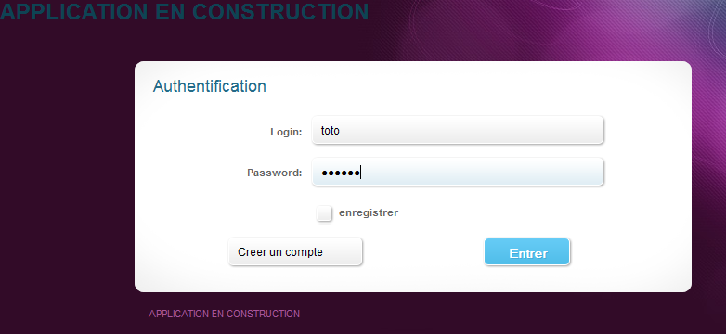
ADmin

Slide 9
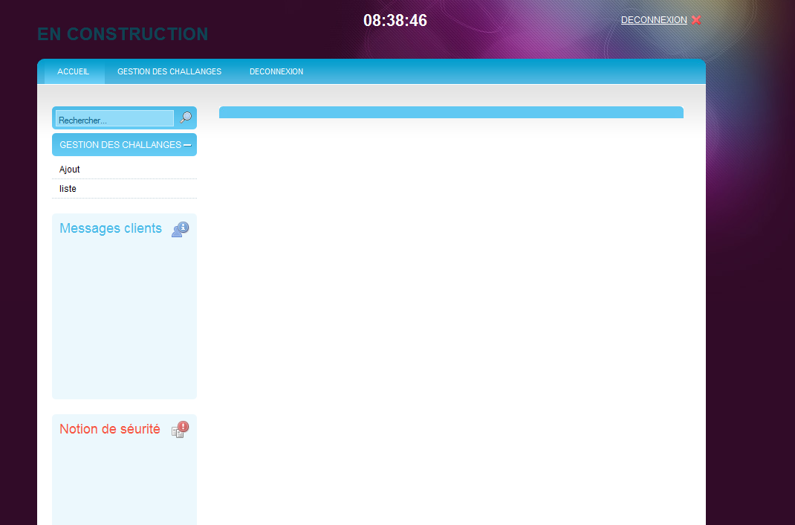
Admin

Slide 10
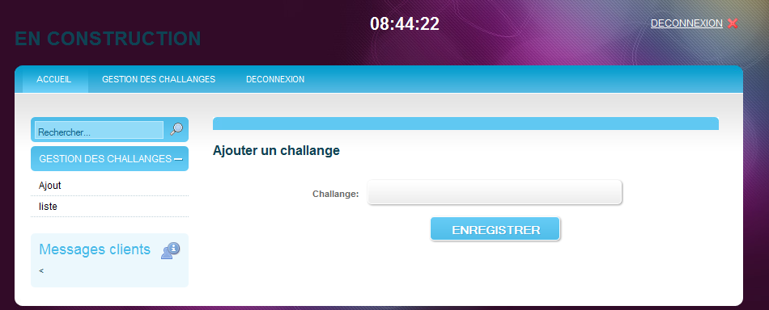
Admin : ajout question

Slide 11
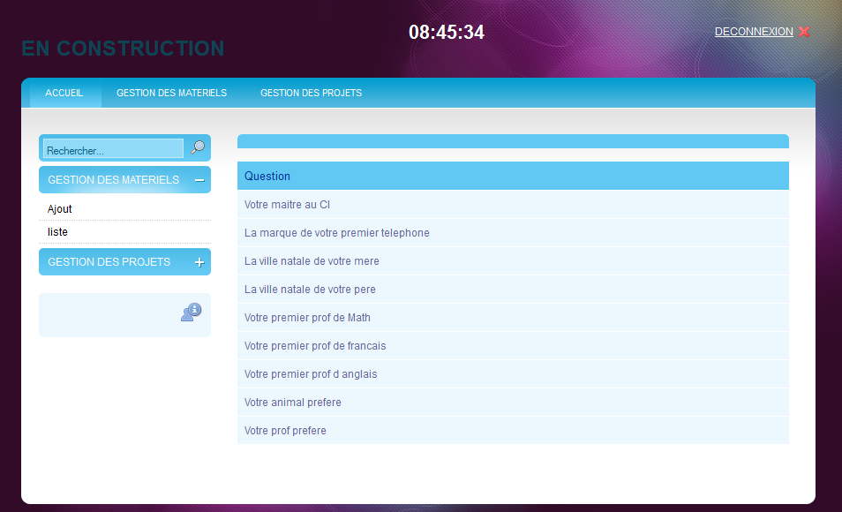
Liste des questions

Slide 12
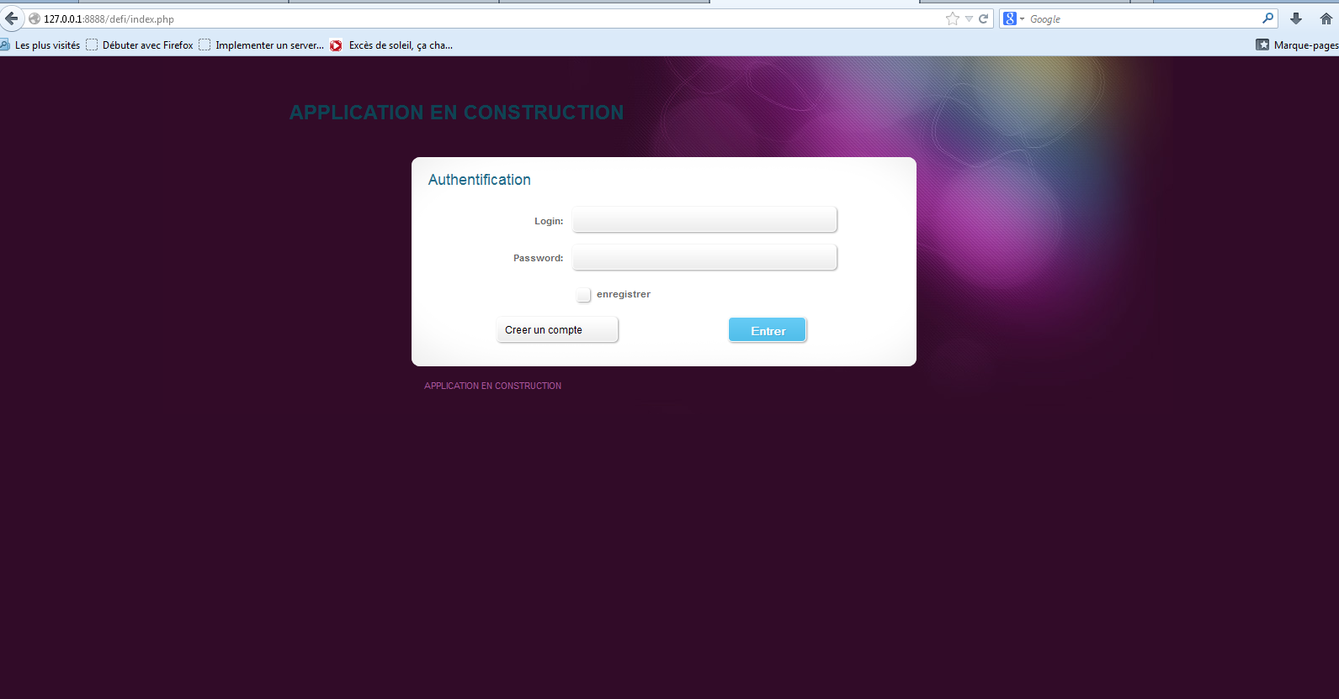
Etudiant: créer un compte

Slide 13
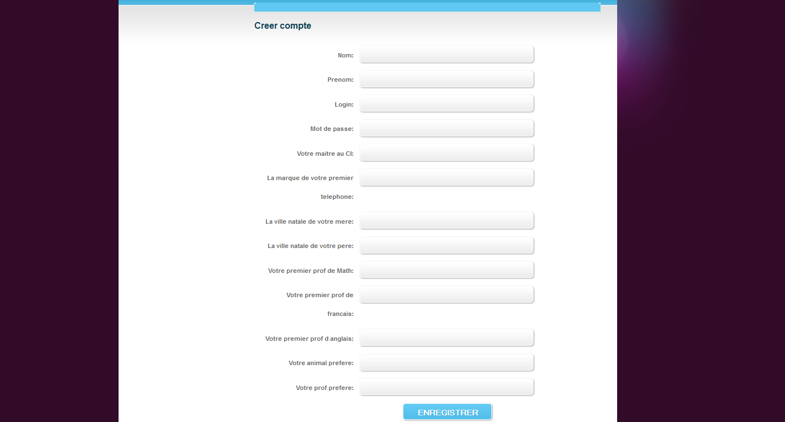
Etudiant: formulaire

Slide 14
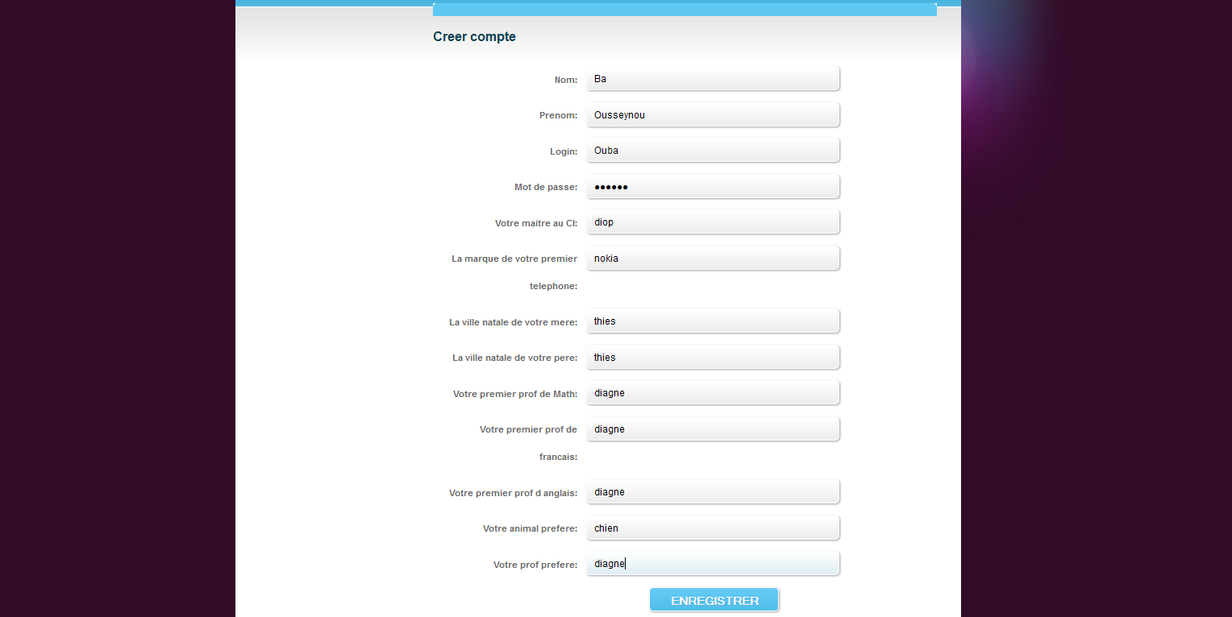

Slide 15
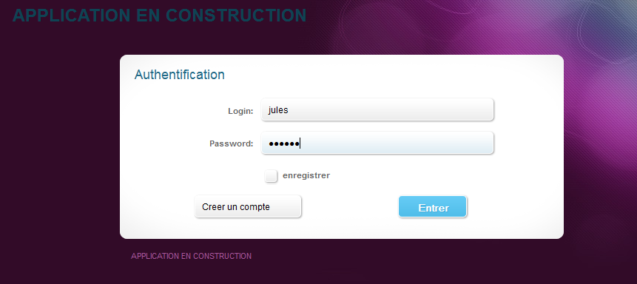
Etudiant: authentication

Slide 16
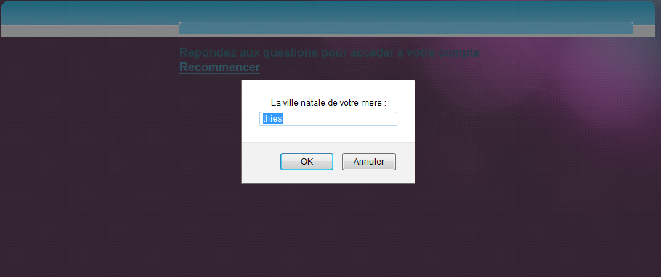
Etudiant: relever défi 1

Slide 17
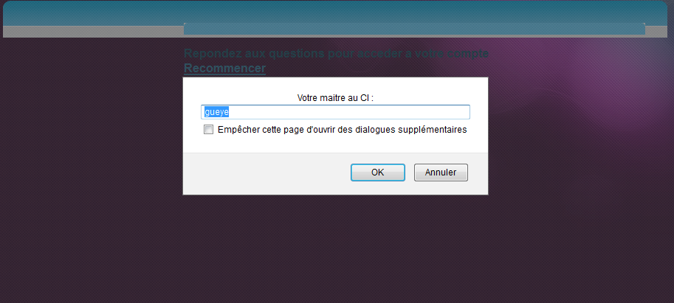
Etudiant: relever défi 2

Slide 18
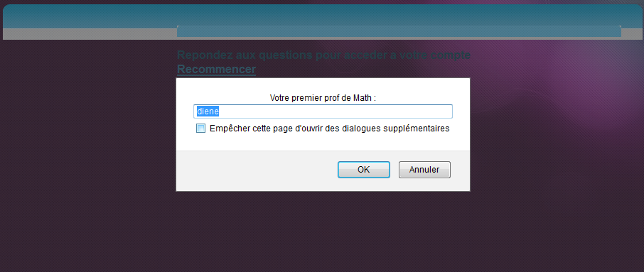
Etudiant: relever défi 3

Slide 19
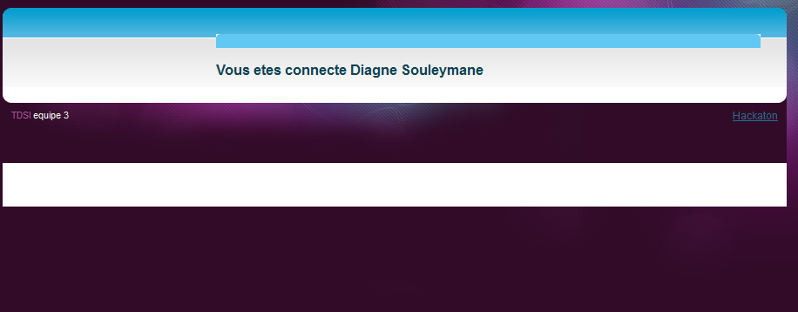
Etudiant: connexion reussie

Slide 20
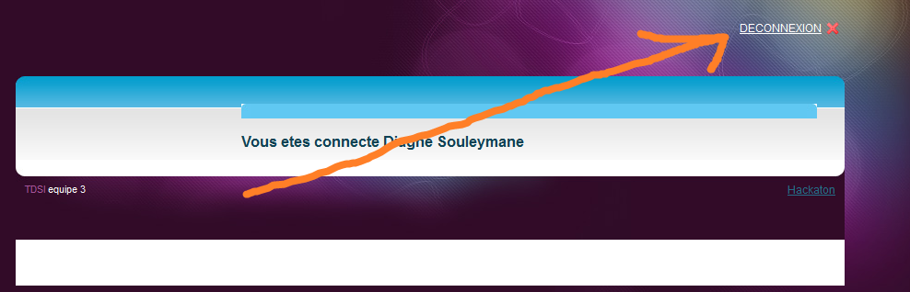
Bouton de deconnexion

Slide 21
Conclusion
Certes notre système n’est pas biométrique mais , une autre personnes ne réussira pas facilement a se connecter sur le compte d’un autre a moins qu’i s’associe avec ce dernier .

